Slide 1
LTIに準拠したネットワーク自己学習機能の提案と実装
システム評価研究室
15RD093 菅原 良太 15RD150 沼田 悠貴

Slide 2
発表の流れ
背景と目的
LTI
A
システム
A
a
課題とまとめ

Slide 3
先行研究
北澤ら(2012)
仮想マシン上でネットワークシミュレーションを行う
ー共同実験用の仮想ネットワークを構築
Webブラウザで動作する構築演習支援システム
学習後の評価を手動で行う必要がある

Slide 4
先行研究
魚本ら(2018)
Moodleのプラグインとしてネットワーク自己学習機能の導入
ー独自のシミュレータを制作し、Moodle側で評価を行う
Moodleでのみ動作し、逐一インストールが必要

Slide 5
研究背景
既存研究でのネットワーク自己学習機能では
単体として機能
ー学習後の評価を手動で行う必要がある
特定のLMSのプラグインとして動作
ー決められたLMSでのみ動作し、逐一インストールが必要
独立したネットワーク自己学習機能と複数のLMSとの連携

Slide 6
研究目的
独立したネットワークシミュレータ
各LMSでの起動
LTIの利用
システムの一体化

Slide 7
LTI (Learning Tools Interoperability)
LMSとのツール連携を取るために、 IMS Global Learning Consortiumが規格を策定し、 標準化した規格のことである
異なるLMS間での学習ツールの相互運用が可能になった
LTIには、LTI1.0、LTI2.0があるが今回は公開されているLTI1.0での実装を行った

Slide 8
LMS
Tool

Slide 9
LTI使用方法
各LMSで外部ツール設定を行う

Slide 10
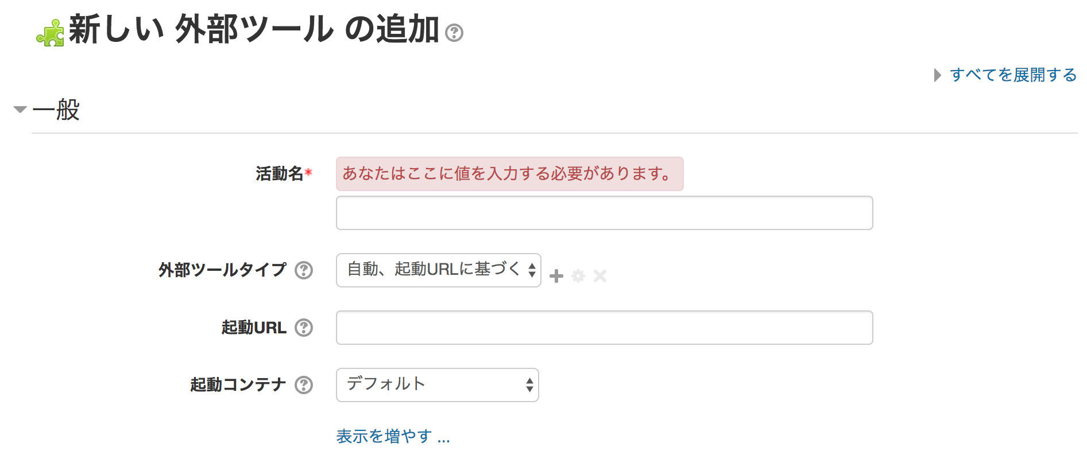

Slide 11
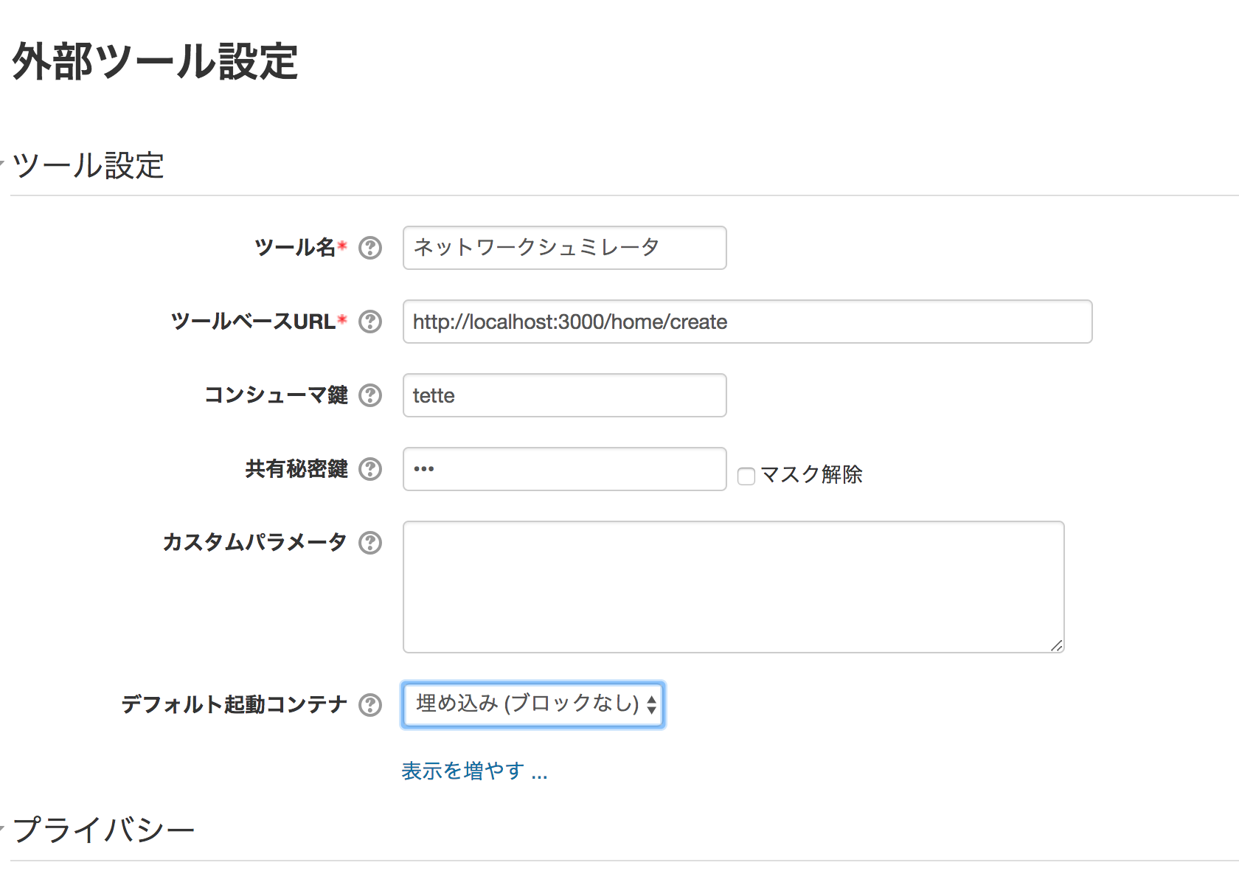

Slide 12
OAuth

Slide 13
システム

Slide 14
まとめ

Slide 15
課題

